Slide 1


SKC 텍스트 전처리
Natural Language Processing & AI Lab., Korea University
발표자: 허윤아, 박찬준

Slide 2
NLP Basics
Overview

Slide 3
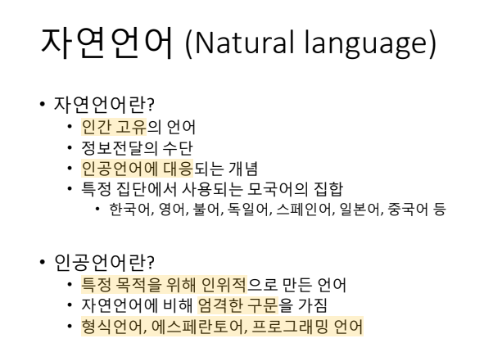
자연언어란?

Slide 4
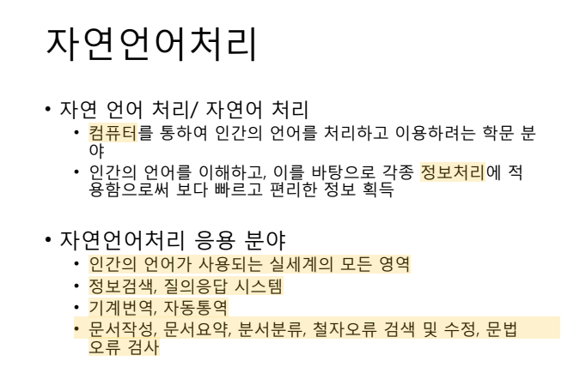
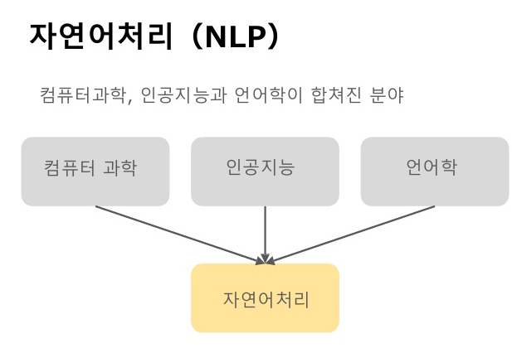
자연언어처리란?

Slide 5
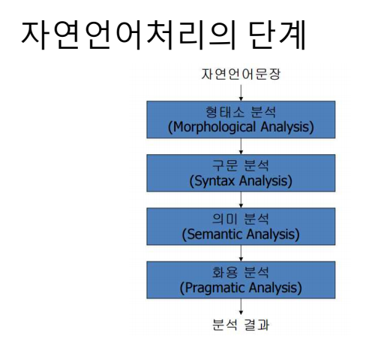
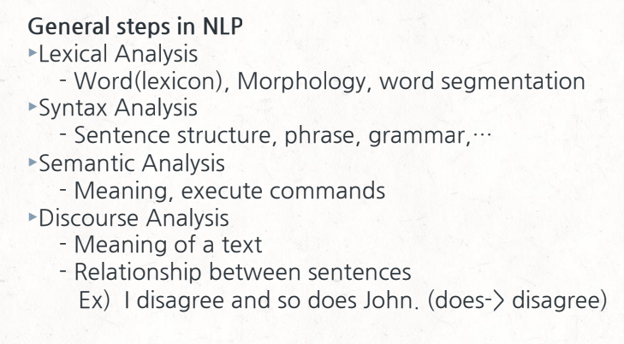
자연언어처리의 단계

Slide 6
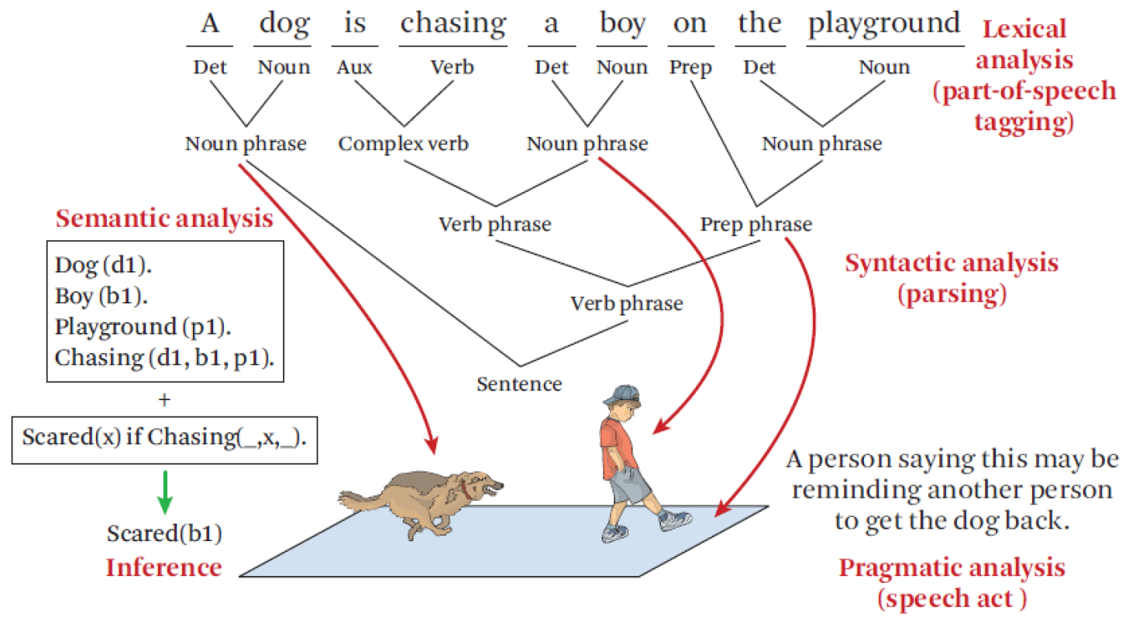
자연언어처리의 단계
General steps in NLP
Discourse analysis

Slide 7
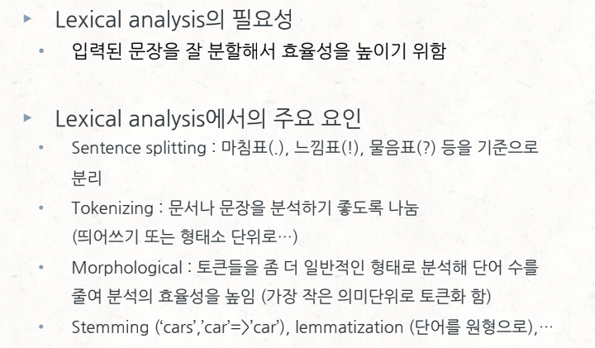
Lexical Analysis

Slide 8
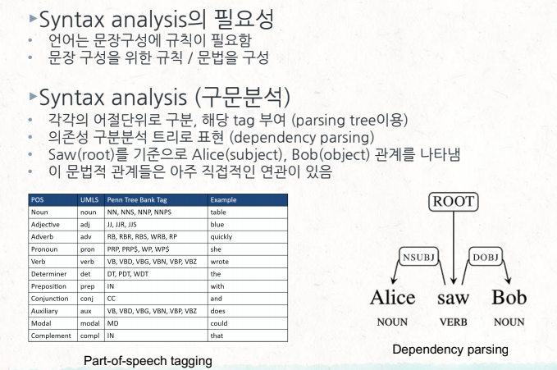
Syntax Analysis

Slide 9
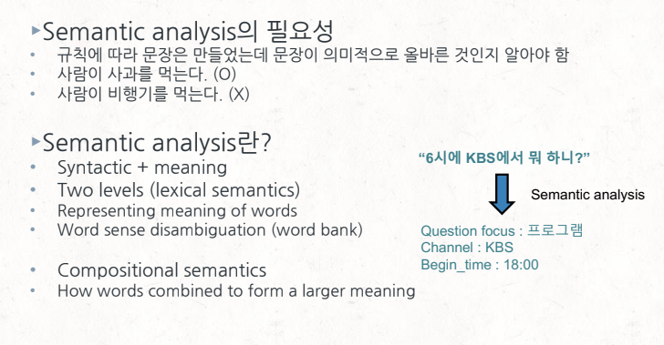
Semantic Analysis

Slide 10
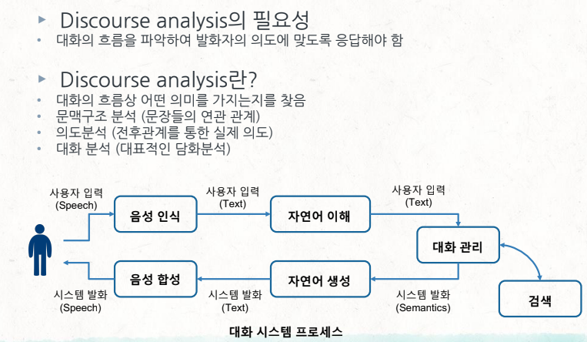
Discourse Analysis

Slide 11
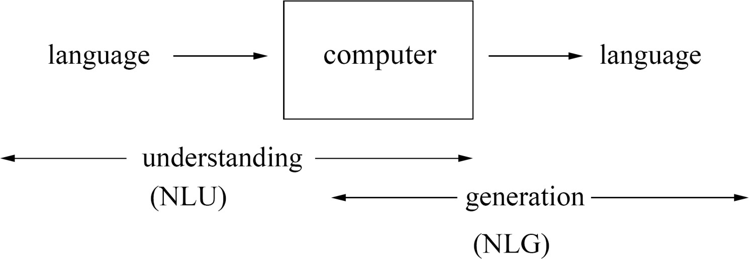
자연언어처리의 단계
One simple (but practical) answer
Computer using natural language as input and/or output
Or components enabling such a computer

Slide 12
자연언어처리를 위한 언어학
Overview

Slide 13
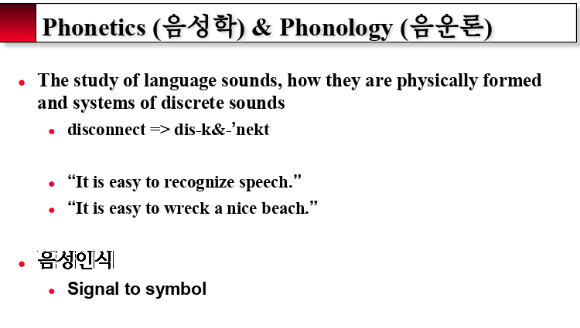
음운론
음소
더 이상 작게 나눌 수 없는 음운론상의 최소 단위

Slide 14
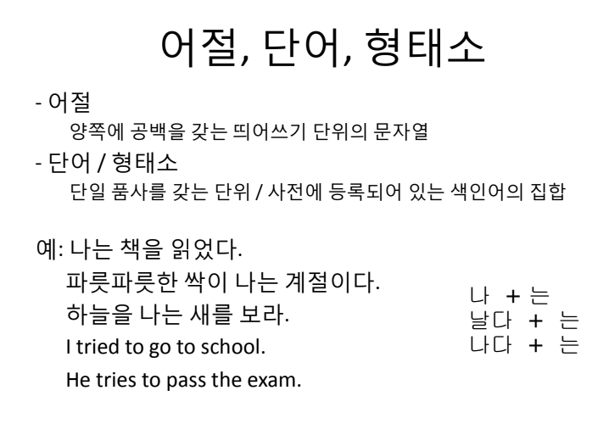
형태론
형태소
의미를 가지는 언어 단위 중 가장 작은 단위
의미 혹은 문법적 기능의 최소단위

Slide 15
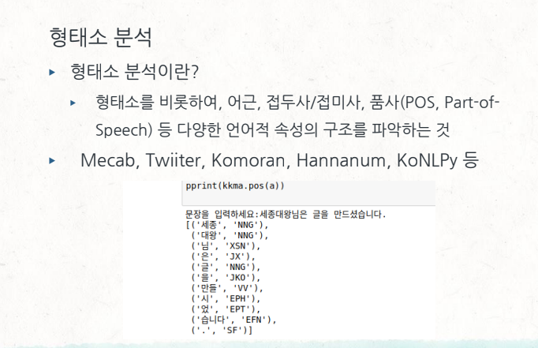
형태소 분석

Slide 16
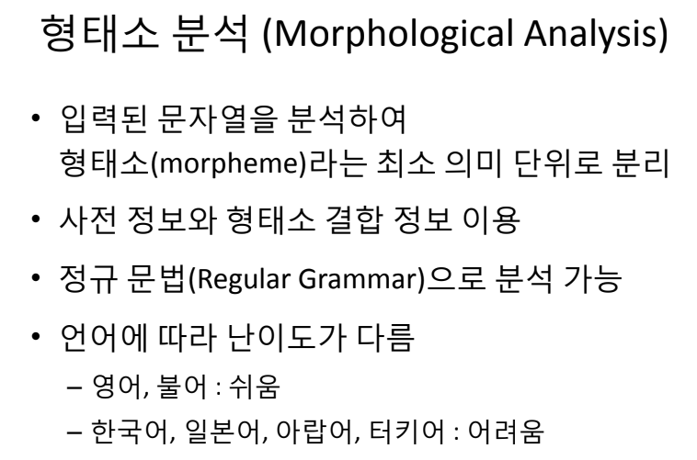
형태소 분석

Slide 17
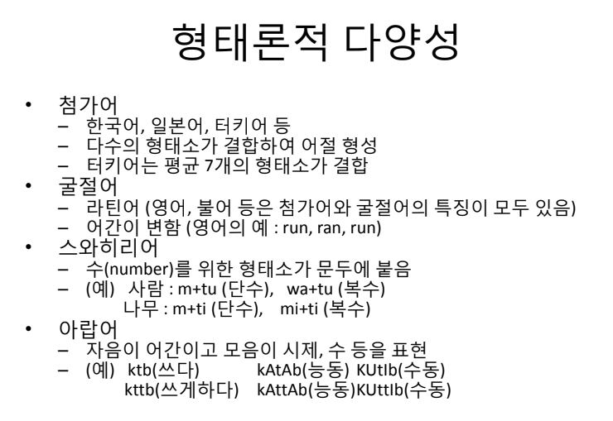
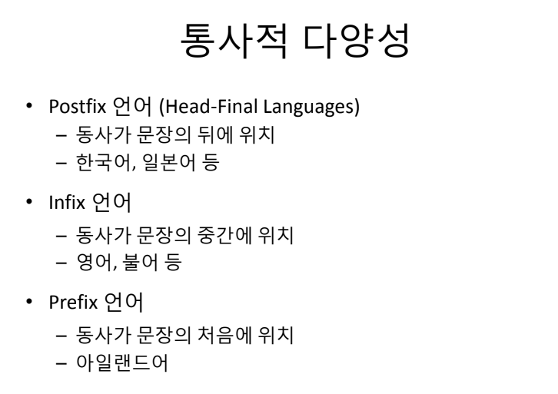
형태소 분석의 어려움

Slide 18
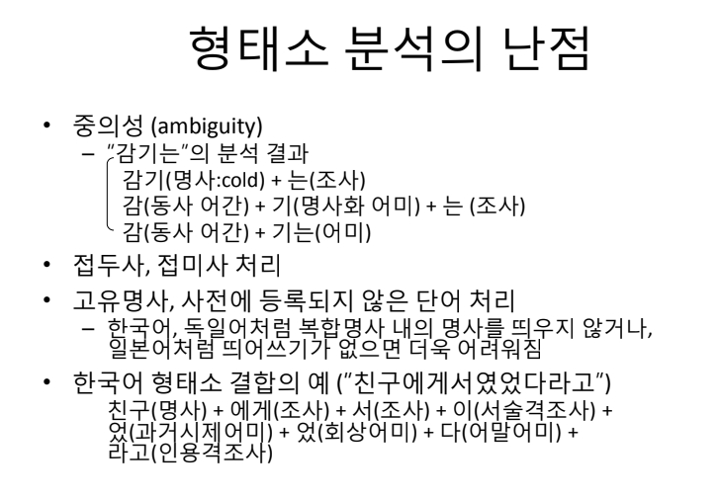
형태소 분석의 어려움

Slide 19
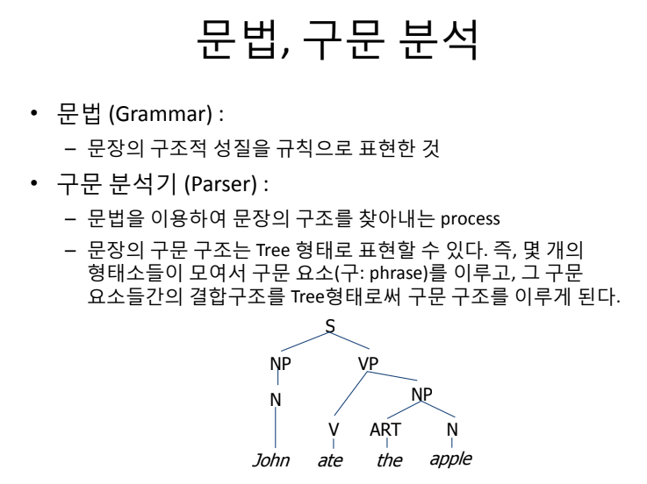
구문론

Slide 20
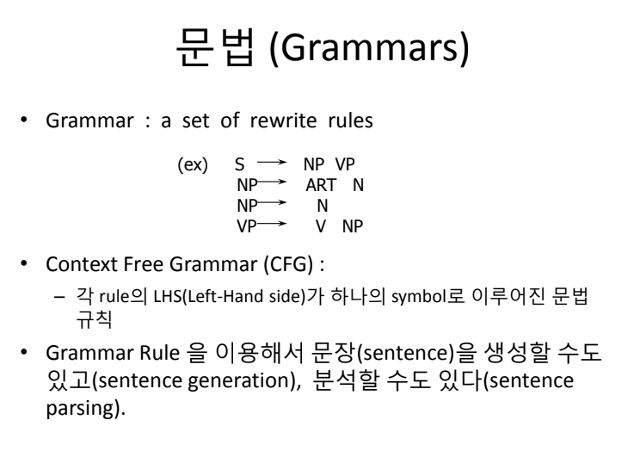
구문론

Slide 21
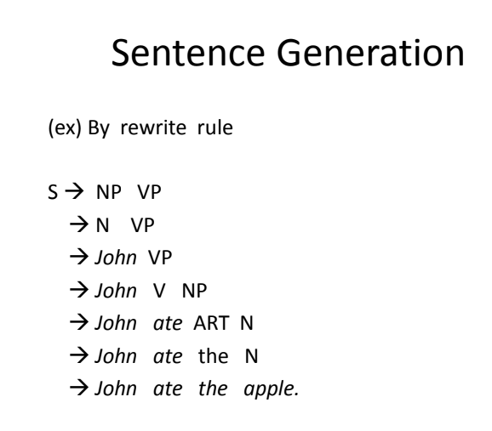
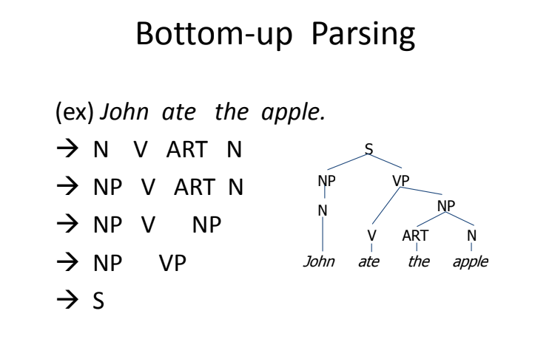
구문론

Slide 22
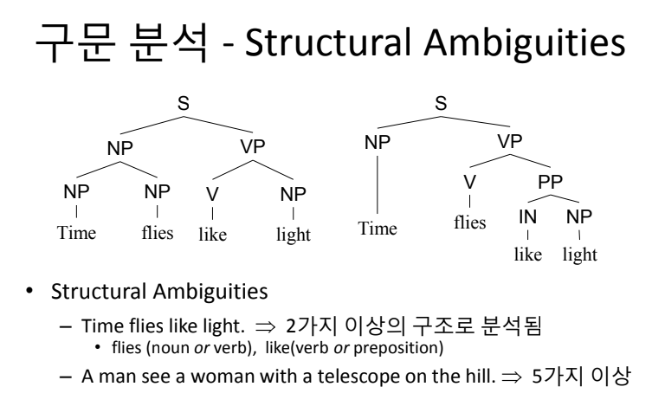
구문 분석의 어려움

Slide 23
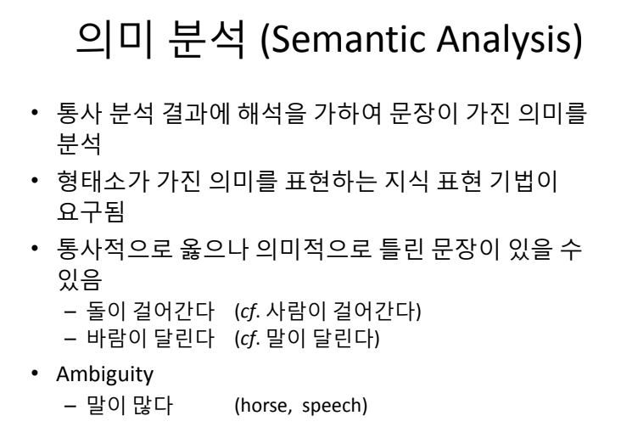
의미 분석

Slide 24
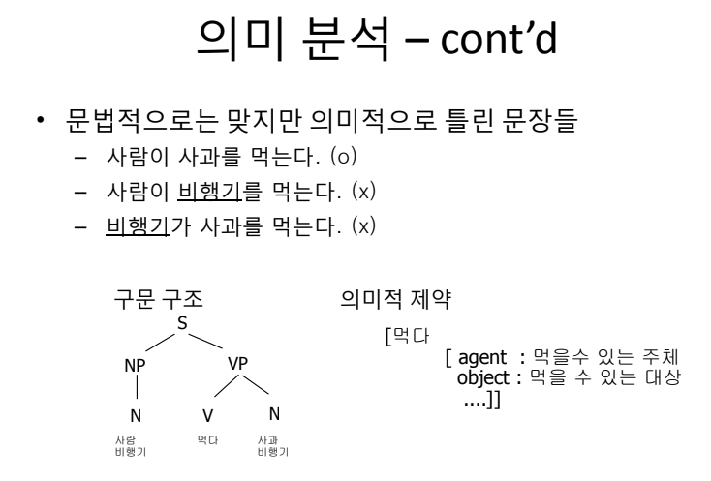
의미 분석

Slide 25
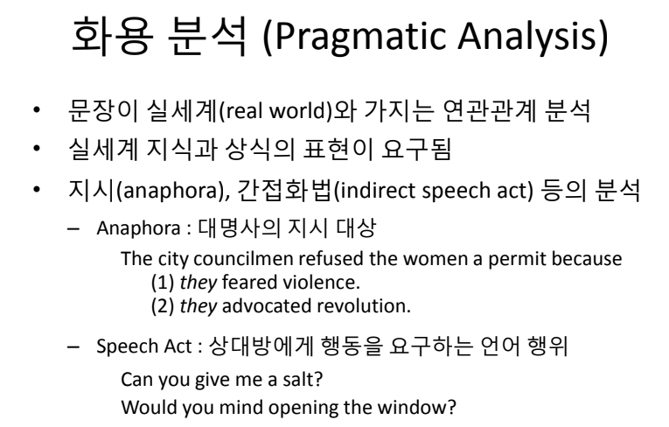
화용 분석

Slide 26
감사합니다.
박찬준
bcj1210@naver.com

